Slide 1
Учителя,
дарящие нам свет…
Учителям
Первой школы
посвящается…
«Урок – это когда ребёнок набирает света»
Ш. Амонашвили
Выполнила: учитель информатики
Крайнева Фаина Александровна

Slide 2
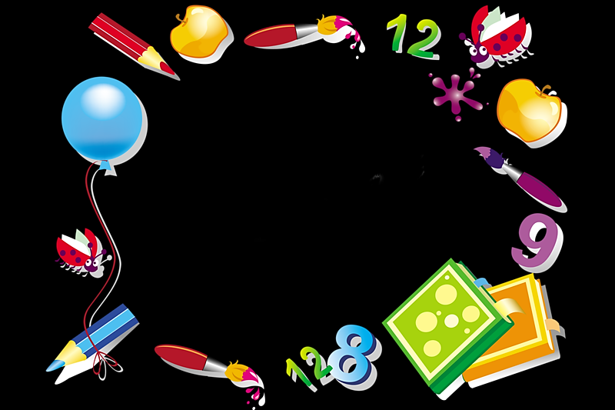
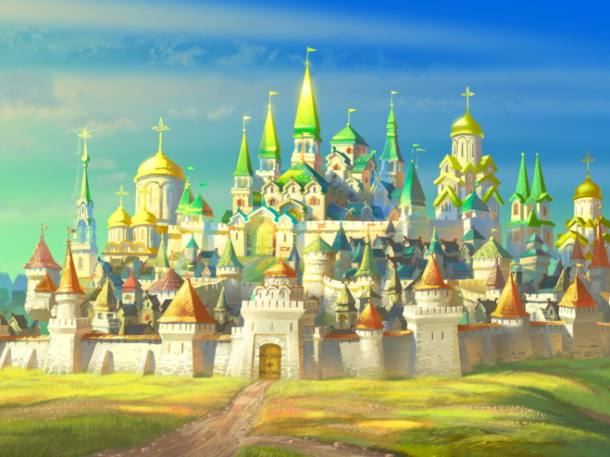
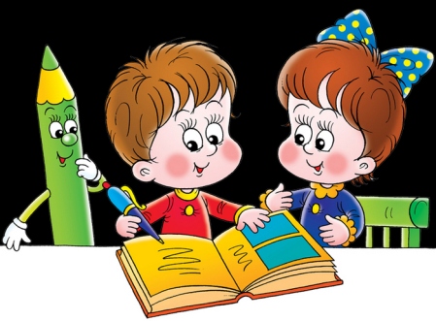
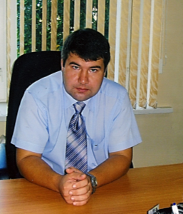
Школа № 1

Slide 3
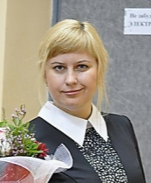
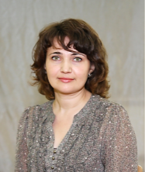
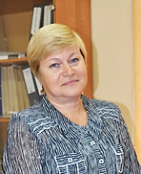
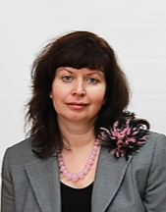
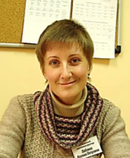
Советники царя
«Ученье –
свет,
а неученье -
тьма»

Slide 4
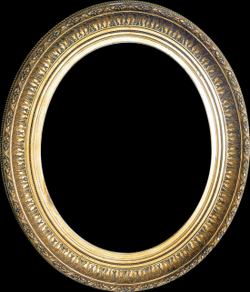
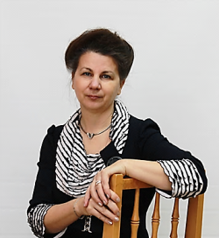
Учитель начальных классов
Я открываю детям
Мир больших наук:
Письма и грамоты,
Чтения и счёта.
Не только я учитель,
Но ещё и друг,
Тепло и свет дарю,
Внимание, заботу.

Slide 5
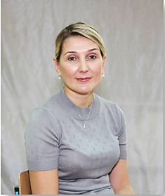
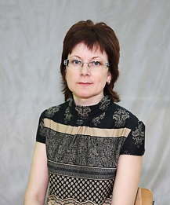
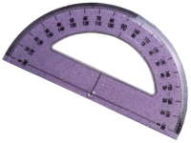
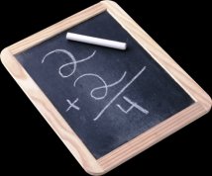
Учитель русского языка
и литературы
Учитель математики
Любовь к родному языку
Я прививаю!
И разным правилам детей
Я обучаю.
А также их учу
Красиво говорить,
Чтобы невеждами
В народе не прослыть.
В мир точной науки
Я класс приглашаю.
Задачи, примеры
Мы вместе решаем. Умы озаряет наука моя.
Так искорки знаний
несу детям я.

Slide 6
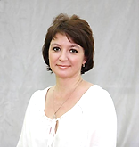
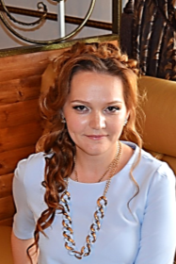
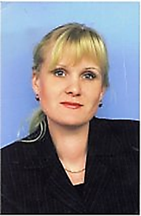
Учителя иностранных языков
Мы открываем новый мир.
Он полон букв и слов иных.
Теперь, приехав за границу,
Наш ученик сумеет объясниться.
Как нужно всех благодарить,
Он скажет: «thank you»,
«danke schön»,
«merci».

